Slide 1
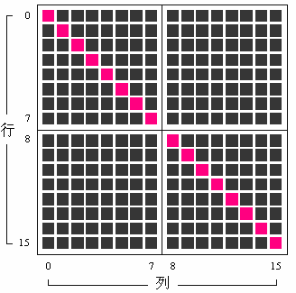
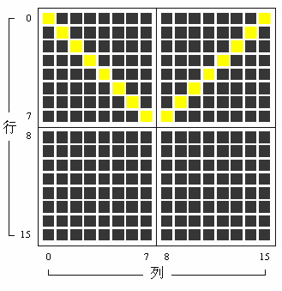
实验一 简单I/O接口实验
利用实验箱提供的16*16点阵，显示一些简单图形，如下所示，只要能点亮一个点，其余点一样点亮，用延时子程序控制循环点亮每个点的速度。

Slide 2
按实验箱上提供的I/O端口，可以如下连接： IOY0（0600H）控制上面8行（CS1） IOY1（0640H）控制下面8行（CS2） IOY2（0680H）控制左边8列（CS3） IOY3（06C0H）控制右边8列（CS4） 当然，行列控制也可以自己连接

Slide 3
编程提示： 要点亮最左上角的点，只要控制第1行（高电平有效），第1列（低电平有效），如下程序段就可实现，其余的点也用两样方法，完整程序，按图依次点对角线的点，用延时子程序控制速度。
MOV AL, 01
MOV DX, 0600H
OUT DX, AL
MOV AL, 0FEH
MOV DX, 0680H
OUT DX, AL

Slide 4
实验二 中断控制器应用实验
实验箱上提供的2片8259芯片，级联，给用户提供了3个中断请求输入线，主片MIR6、MIR7，从片SIR1，
实验要求：
利用主片的MIR6或MIR7发中断请求，可以用实验箱上提供的边沿触发开关来模拟发请求信号，进行单个中断请求、接收、处理，中断服务程序可以显示一个字符串等。

Slide 5
整个程序流程如下：
SSTACK SEGMENT STACK
DW 32 DUP(?
SSTACK ENDS
CODE SEGMENT
ASSUME CS:CODE
START: PUSH DS
MOV AX, 0000H
MOV DS, AX ;取中断入口地址
;中断矢量地址
…… ;填IRQ7的偏移矢量
;填IRQ7的段地址矢量
CLI
POP DS
…… ;初始化主片8259
STI
AA1: NOP
JMP AA1
MIR7: STI
…… ；
<OCW2>
IRET
CODE ENDS
END START

Slide 6
编程提示：
填7号中断向量表：
MOV AX, SEG MIR7
MOV [003EH] , AX
MOV AX, OFFSET MIR7
MOV [003CH] , AX
主片8259初始化：
它的端口地址有：0020H，0021H
按实验要求，4个初始化命令字为：
ICW1: 11H，ICW2:08H，ICW3:04H，ICW4:01H
2个结束命令字：OCW1（屏蔽字）7FH
OCW2（结束命令字）20H
如初始化ICW1:
MOV DX, 0020H
MOV AL, 11H
OUT DX, AL

Slide 9
主片的中断向量表
主片中断序号 | 0 | 1 | 2 | 3 | 4 | 5 | 6 | 7
功能调用 | 08H | 09H | 0AH | 0BH | 0CH | 0DH | 0EH | 0FH
矢量地址 | 20H～23H | 24H～27H | 28H～2BH | 2CH～2FH | 30H～33H | 34H～37H | 38H～3BH | 3CH～3FH
说明 | 未开放 | 未开放 | 未开放 | 未开放 | 串口 | 未开放 | 可用 | 可用
四、实验内容

Slide 10
实验三 8254定时/计数器
实验箱上提供的一片8254如图所示，有3个通道计数器，T2被占专用，T0、T1用户可使用，它们可以做定时器，也可以做计数器使用。
实验要求：
用T0、T1两个通道级联，做一个可定时1s的定时器（分频器），可自己连接线路。
系统提供的时钟1MHz

Slide 11
8254的方式控制字格式
D7 | D6 | D5 | D4 | D3 | D2 | D1 | D0
计数器选择 |  | 读/写格式选择 |  | 工作方式选择 |  |  | 计数码制选择
00－计数器0 01－计数器1 10－计数器2 11－读出控制 字标志 |  | 00－锁存计数值 01－读/写低8位 10－读/写高8位 11－先读/写低8位 再读/写高8位 |  | 000－方式0 001－方式1 010－方式2 011－方式3 100－方式4 101－方式5 |  |  | 0－二进制数 1－十进制数

Slide 12
编程提示：
8254的通道地址选择：
如它的 CS接IOY1（0640H），
A0接XA1（系统地址线），
A1接XA2（系统地址线），
则它的3个通道和方式字地址分别为 ：
T0 地址 0640H+0
T1 地址 0640H+2
T2 地址 0640H+4
方式字地址0640H+6
按实验要求对8254初始化
如对T0初始化：
MOV DX, 0646H
MOV AL , 16H
OUT DX , AL
MOV DX, 0640H
MOV AL, 100

Slide 13
实验四 并行接口芯片8255应用实验
实验箱上提供的一片8255如图所示，有3个8位并行口，可以对一些简单外设驱动。
实验要求：
用其中两个并行口来驱动1个数码管显示0~9十个数字

Slide 14
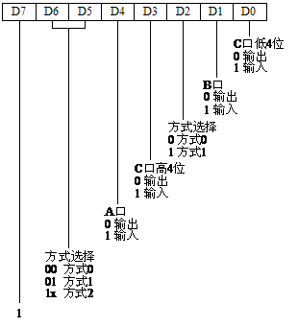
8255方式字

Slide 15
连线和编程提示：
实验箱提供了6个共阴极数码管（编码如数码管图所示），按实验要求，用一个并行口作为6个数码管的位驱动，选择1个管；再用一个并行口作为数码管段驱动，显示数字。
根据连线，对8255初始化（选工作方式0）：
如它的 CS接IOY2（0680H），
A0接XA1（系统地址线），
A1接XA2（系统地址线），
则它的3个并行口和方式字地址分别为 ：
PA 地址 0680H+0
PB地址 0680H+2
PC 地址 0680H+4
方式字地址 0680H+6

Slide 16
写方式字：
MOV DX , 0686H
MOV AL , 80H
OUT DX , AL

Slide 17
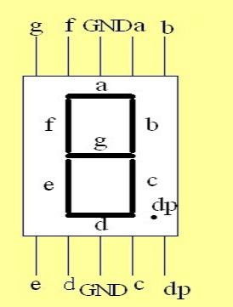
dp g f e d c b a 0 0 1 1 1 1 1 1 ‘0’
共阴极数码管编码：
置高电平亮
置低电平不亮

Slide 18
附

Slide 19
INT 21H使用说明：
入口：AH＝01H ，功能：读键盘输入到AL中并回显
入口：AH＝02H，DL=数据，功能：写DL中的数据到显示屏
入口：AH＝09H，DS:DX=字符串首地址，字符串以 ‘$’ 结束，功能：显示字符串，直到遇到 ‘$’ 为止
入口：AH＝4CH，功能：程序正常结束返回

Slide 20
实验程序格式：
DATA SEGMENT
ARRY1 DB 。。。。。。
DATA ENDS
CODE SEGMENT
ASSUME CS:CODE，DS：DATA
START: MOV AX,DATA
MOV DS,AX
。。。。。。
MOV AX,4C00H
INT 21H ;程序终止
CODE ENDS
END START

Slide 21
延时子程序:
DELAY PROC NEAR
PUSH BX
MOV BX，0FFFFH
D1：NOP
DEC BX
JNZ D1
POP BX
RET
DELAY ENDP

Slide 22
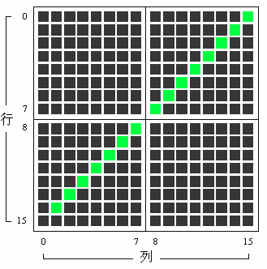

Slide 23
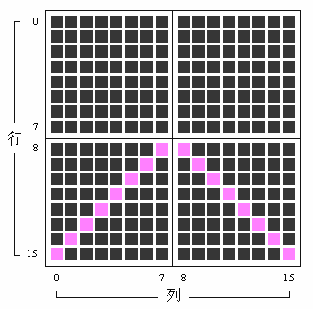

Slide 24
微机系统与接口提交实验报告注意事项
1. 每人提交一份报告，里面包含四个实验内容；
2. 报告可以是word，或pdf形式，以“学号+姓名+上课老师姓”来命名；
3. 报告里每个实验内容应包括（参考提供的资料）:
一、实验目的
二、实验内容
三、实验连线图
四、实验程序
4. 整个报告的结尾写一份简单小结
5. 报告不一定要等到上实验室后提交（因为上实验室要看情况安排），接线图和程序弄好了，就可以提前提交到我的QQ邮箱（1251953809@qq.com）

